Slide 1
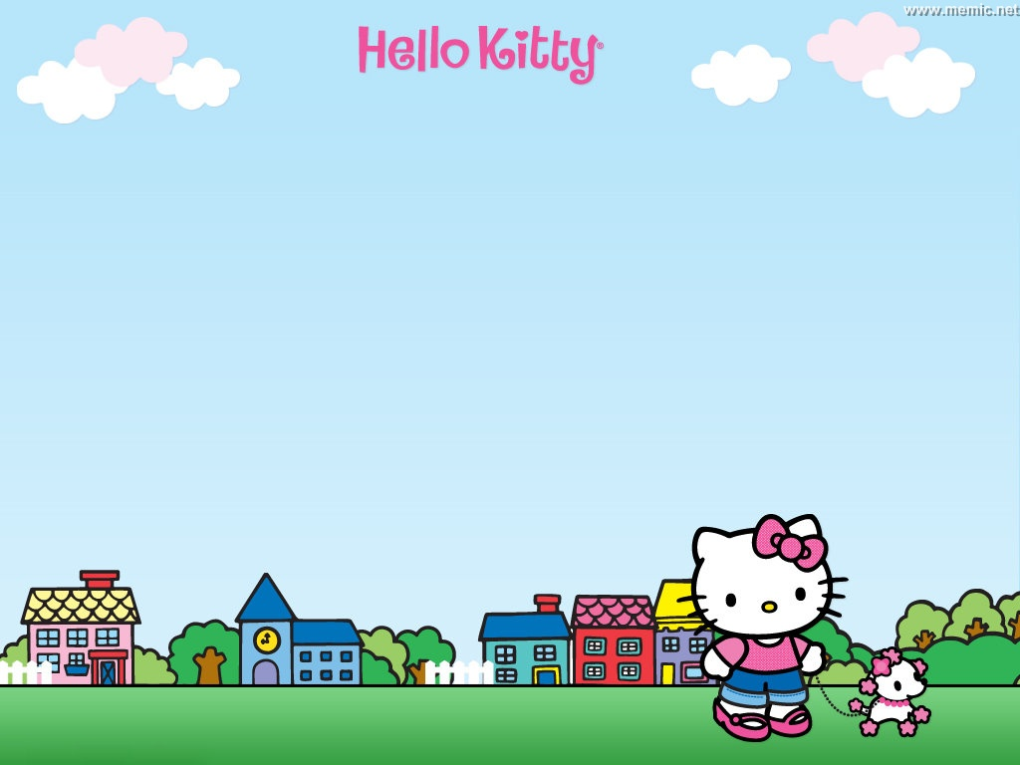
Lĩnh Vực Phát Triển Ngôn Ngữ
Chủ Đề: Động vật
Đề Tài: Vì Sao Thỏ Cụt Đuôi
Độ Tuổi : 5-6 tuổi
:

Slide 2
I.Mục đích – yêu cầu:
1.Kiến thức:
Trẻ hiểu được nội dung truyện,kể lại truyện theo ý của trẻ.
Rèn khả năng ghi nhớ và kể chuyện diễn cảm.
Phát triển tư duy,tưởng tượng,ghi nhớ ở trẻ.
2.Kỹ năng:
Trẻ nắm được luật đi đường.
3.Thái độ:
Trẻ có thái độ học tập tốt,năng động.
II.Chuẩn bị:
Máy tính,máy chiếu.
Các thẻ tín hiệu: màu xanh,màu đỏ,màu vàng.
Đồ chơi cho trẻ

Slide 3
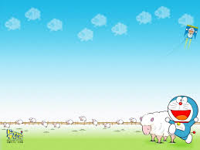
III.Tổ chức hoạt động:
1.Hoạt động 1: Ổn định tổ chức
Hát vận động: Đèn xanh đèn đỏ
2.Hoạt động 2: Kể truyện Vì sao thỏ cụt đuôi
3. Hoạt động 3: Thử trí thông minh
4.Hoạt Động 4: Trò chơi củng cố

Slide 4


Cô Và Trẻ Mẫu Giáo Lớn
NHÓM 4

Slide 5




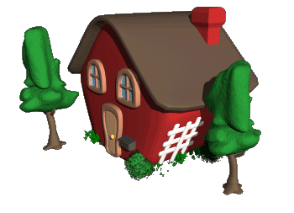

Hoạt Động 1
Cùng Hát Bài Hát:Đèn Xanh Đèn Đỏ

Slide 6

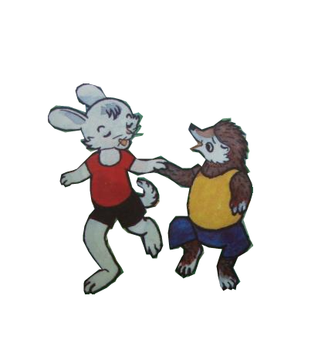



Trường Mầm Non Hoa Hồng Nhỏ
Hoạt Động 2
Kể chuyện : vì sao thỏ cụt đuôi

Slide 7


Cô Kể Lần 1
Vì Sao Thỏ Cụt Đuôi

Slide 8
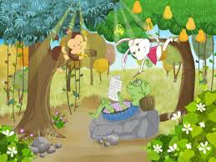

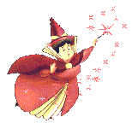

Slide 9
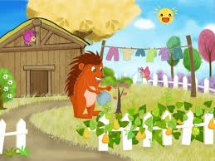


Slide 10
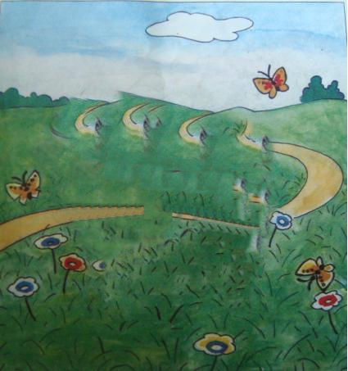


Slide 11
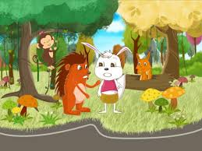

Slide 12
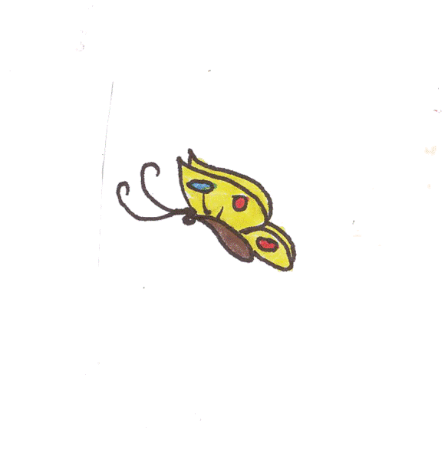
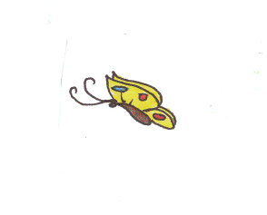

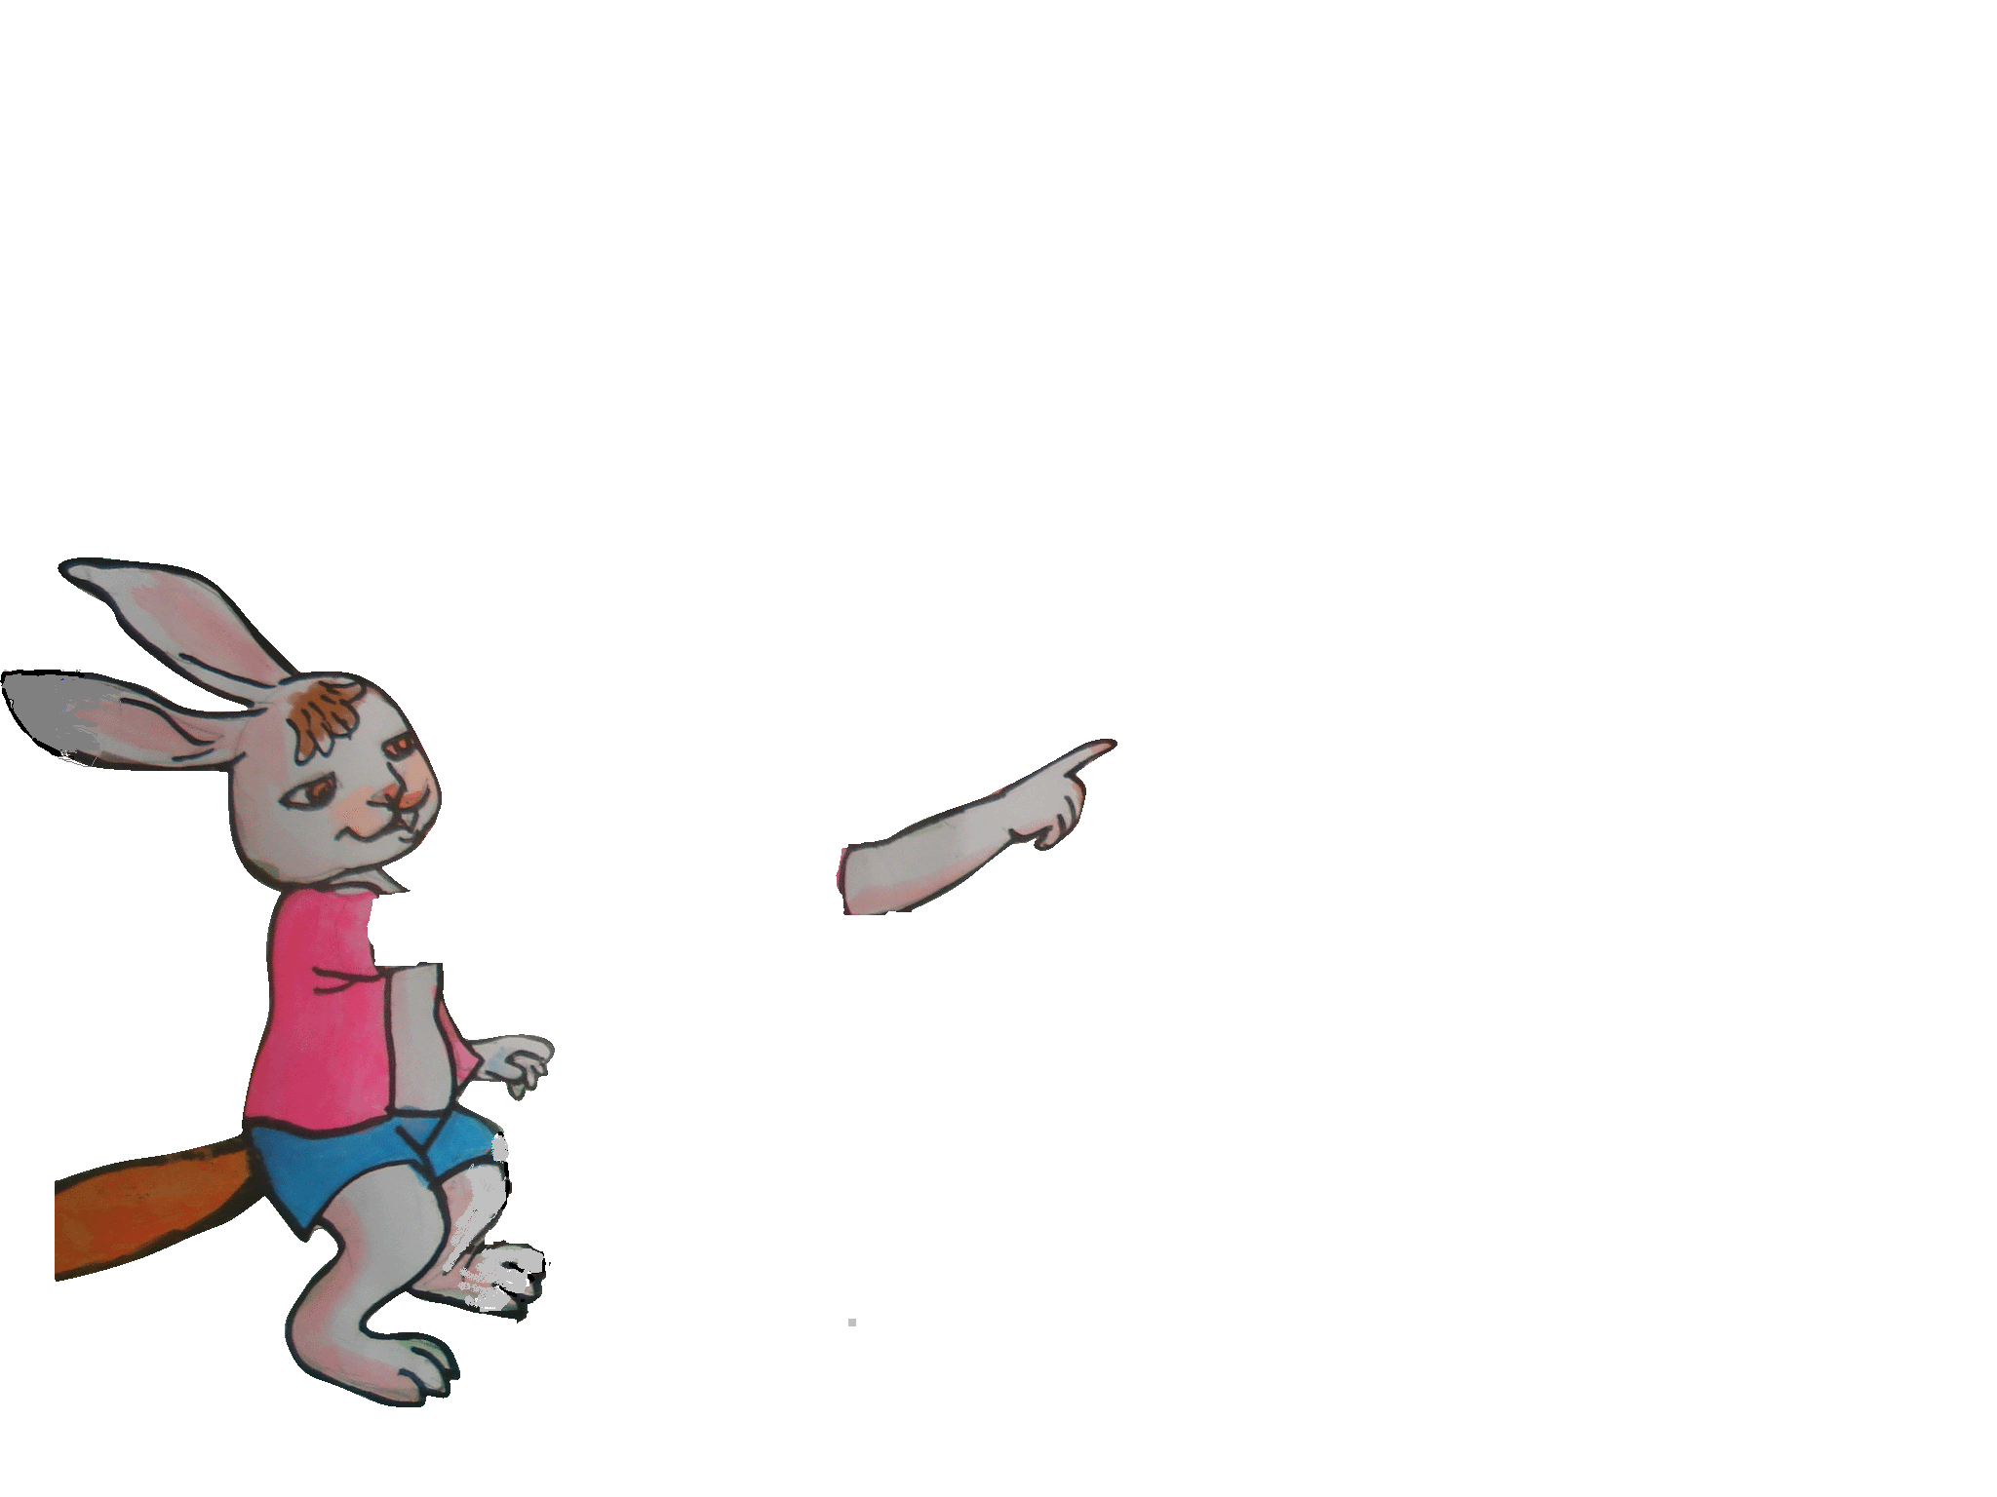

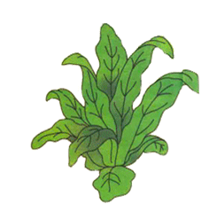

Slide 14

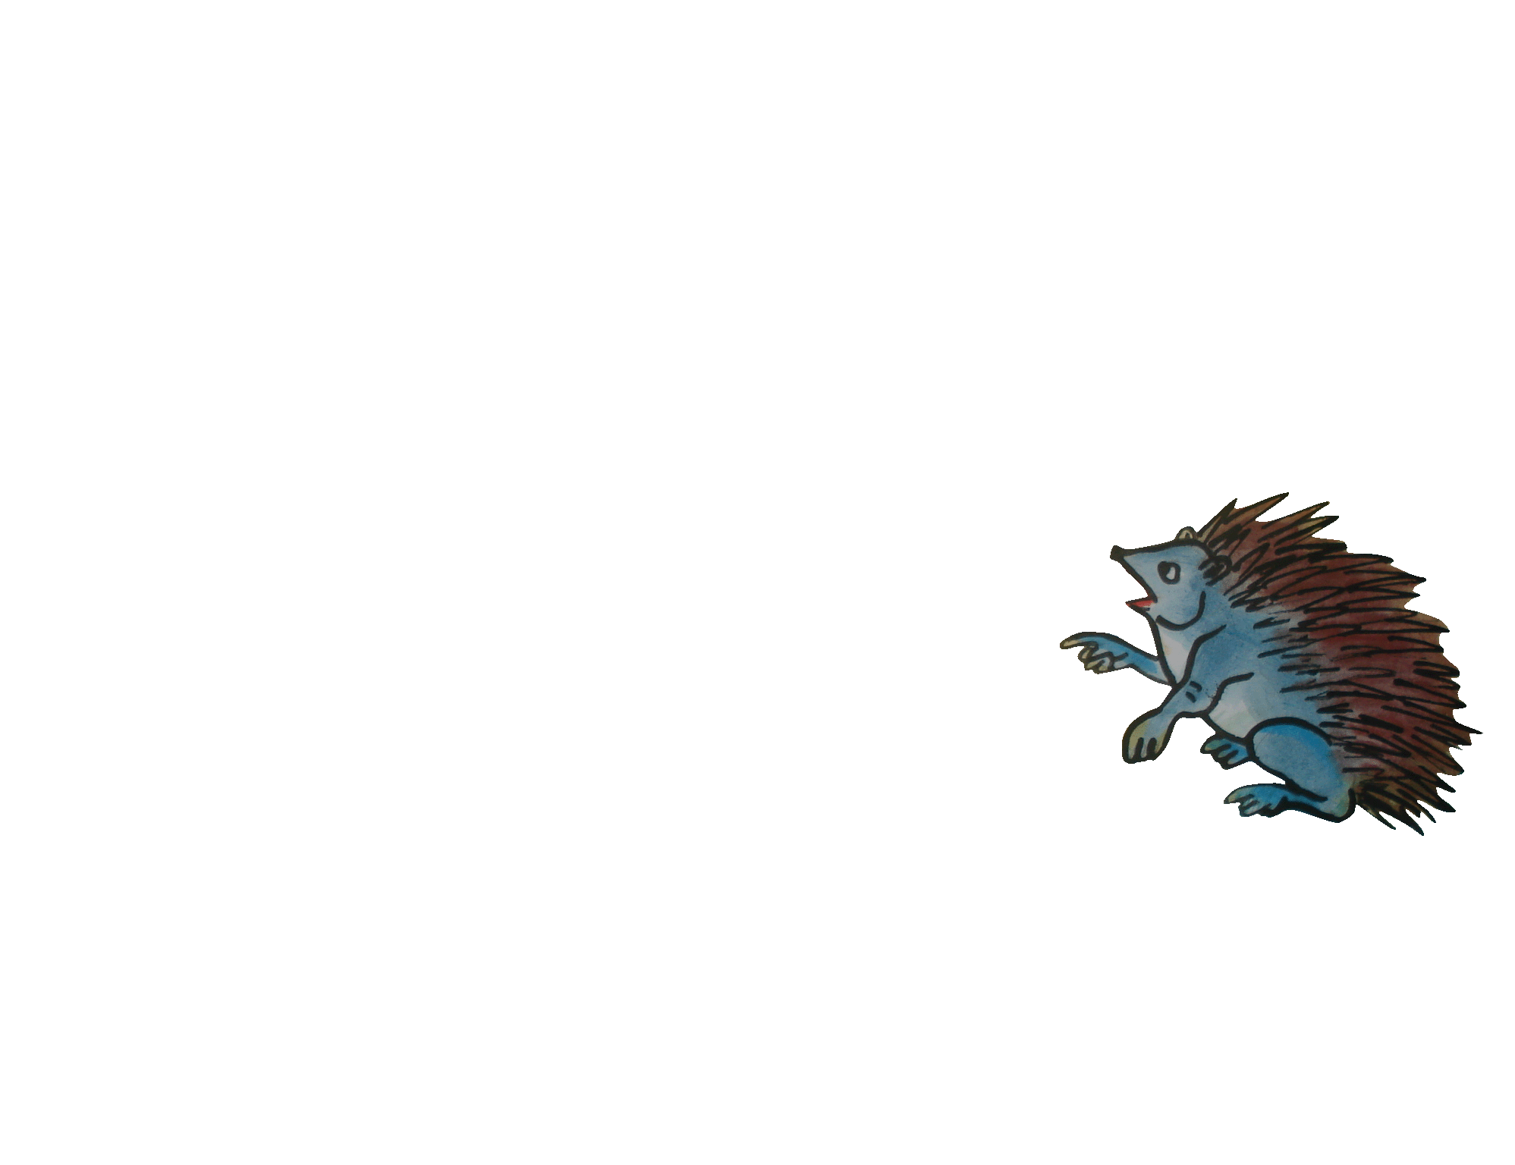
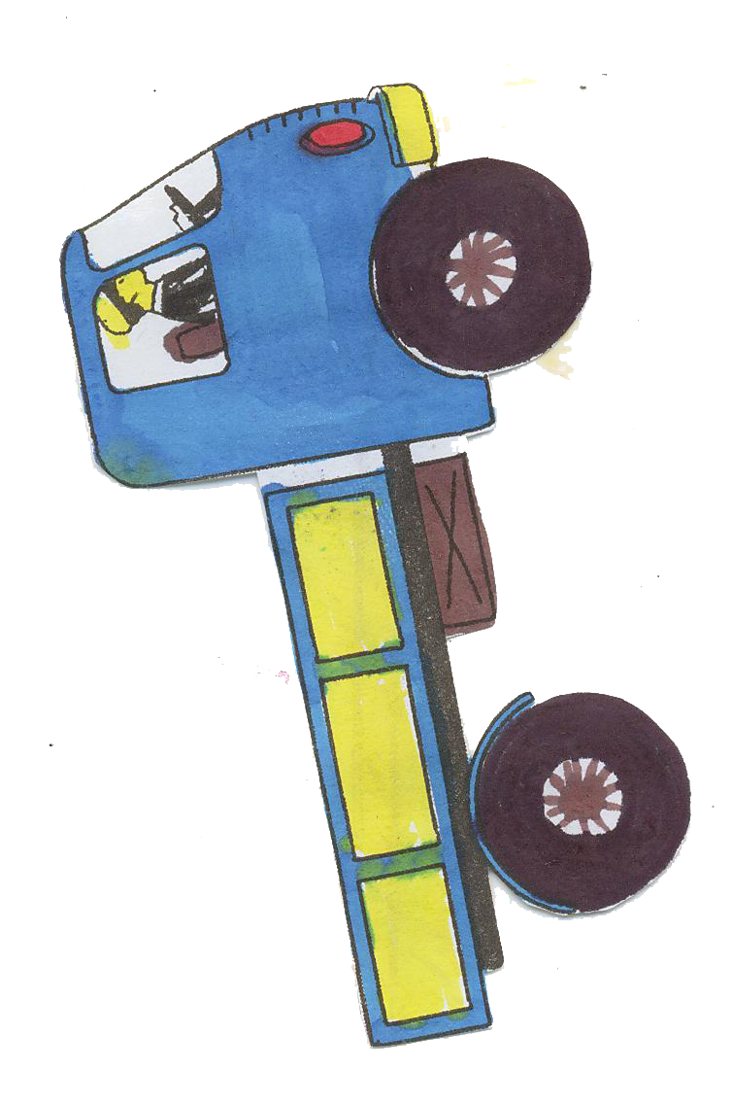

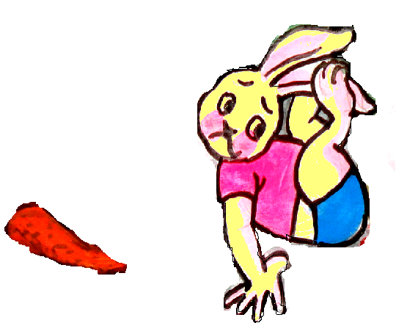


Slide 15
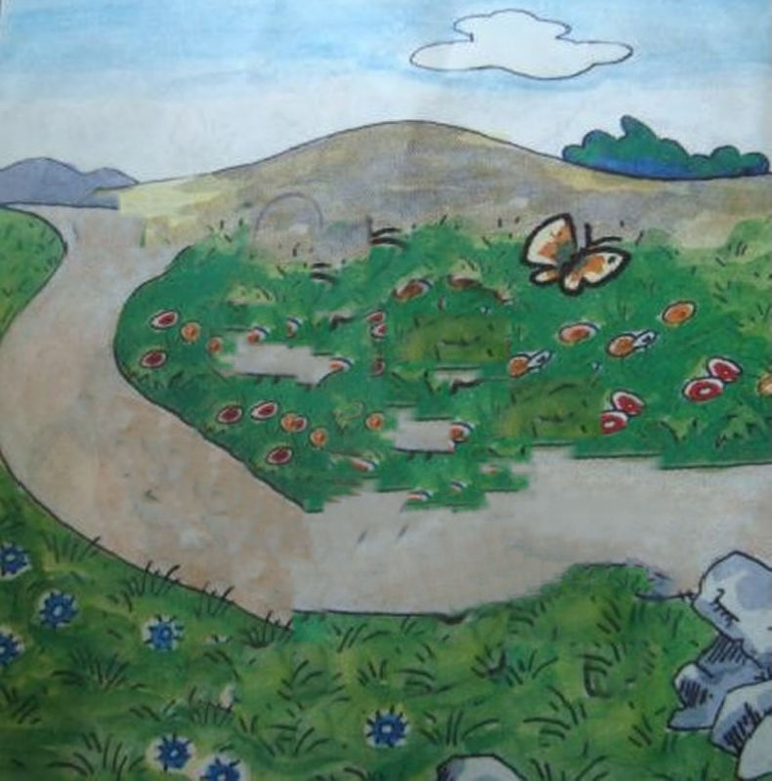
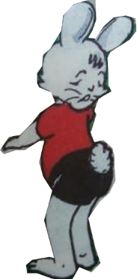
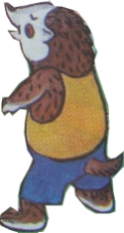

Slide 16
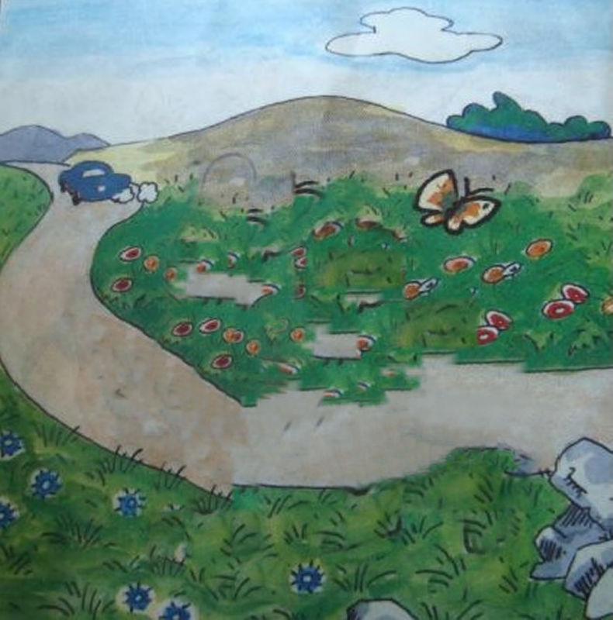
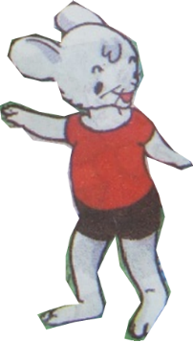

Slide 17

Hoạt Động 3
Thử Tài Thông Minh

Slide 18

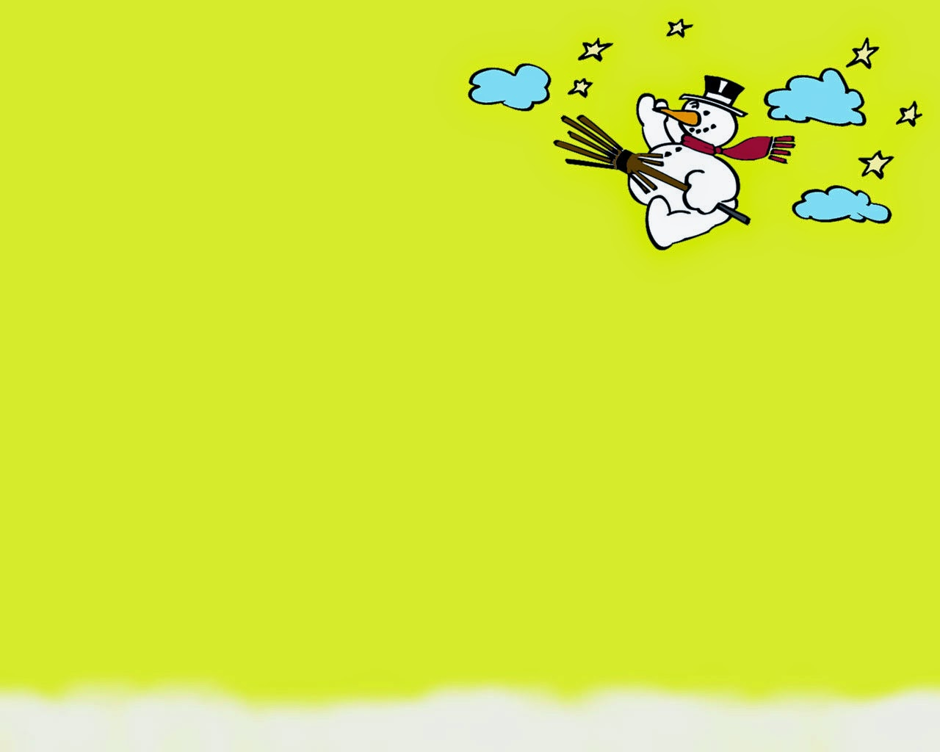



Cô vừa kể cho các con nghe câu chuyện gì?
Vì sao thỏ cụt đuôi

Slide 19

Trong câu chuyện có những nhân vật nào?
Thỏ và Nhím

Slide 20
Thỏ và Nhím là 2 bạn có đức tính như thế nào?
Thông Minh
Nghịch Ngợm
Hiền Lành
Cẩn Thận

Slide 21

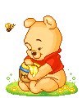

Chuyện gì đã xảy ra khi Thỏ băng qua đường?
Đuôi Của Thỏ Bị Đứt Rời

Slide 22

Nhím đã động viên Thỏ, Thỏ đã có thái độ như thế nào?
Đồng ý

Slide 23
Cho trẻ đóng kịch
Vì Sao Thỏ Cụt Đuôi

Slide 24
Hoạt Động 4
Trò Chơi Củng Cố
Trò Chơi 1: Bé Tham Gia Giao Thông
Cách Chơi:
Cả lớp cùng tham gia
Khi nhìn hiệu lệnh của cô: đèn đỏ các con dừng tay lại,đèn xanh quay tay thật nhanh,đèn vàng quay tay chậm.( Trò chơi: 5 phút)

Slide 25
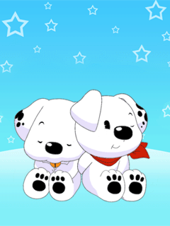

Hát Vận Động
Lớp chúng mình

Slide 26


Chúc các con chăm ngoan học giỏi
chào tạm biệt
See you again

